Slide 1
מפגש עדש"ל בליאו באק
11.06.19

Slide 2
תכנית המפגש
מילוי השאלון של המורה – אישי
שיתוף בשיעורים, תובנות, תוצאות השאלון
מחקרנו לאן
צפייה בסרט עדש"ה וניתוח

Slide 3
מלאו את השאלון
 | תאריך
הפתעה | ציפיתי ש...
 | קרה...
 | הרגשתי
 | רקע לשיעור

Slide 4
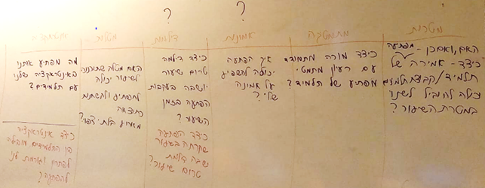
תזכורת: הפתעות בעדשות

Slide 5
שיתוף ולמידה

Slide 6
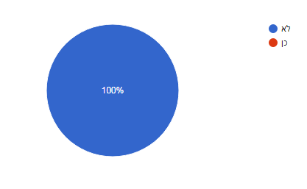
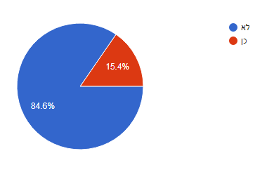
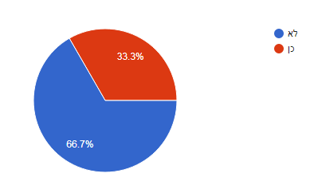
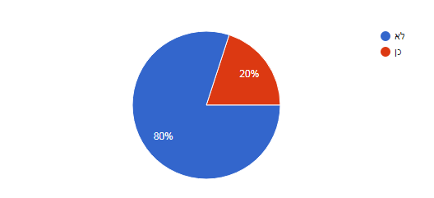
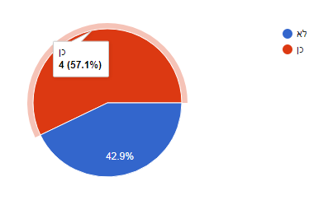
האם קרה משהו בשיעור שהפתיע אותך?

Slide 7
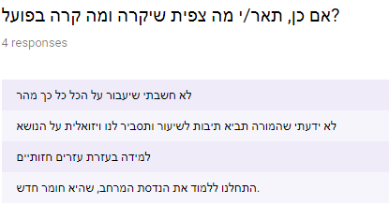
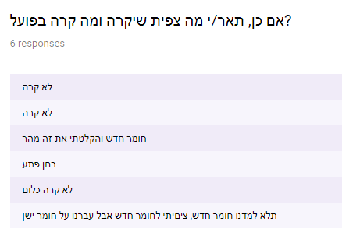
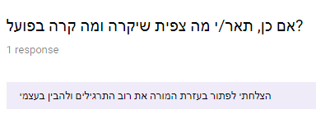

Slide 8
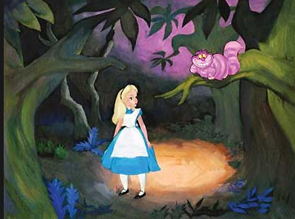
מחקרנו לאן?
"התואיל להגיד לי, בבקשה, באיזו דרך עלי ללכת מכאן?" שאלה אליס
"זה תלוי במידה רבה לאן את רוצה להגיע." - אמר החתול
"לא אכפת לי כל כך לאן. - " אמרה אליס
"אם כך, לא משנה באיזו דרך תלכי." אמר החתול.
" - בתנאי שאגיע לאנשהו" הוסיפה אליס כהסבר
"בטוח שתגיעי" אמר החתול "אם רק תתמידי בהליכה"
"בצד אחד גר כובען, ובצד שני גר ארנב ואין זה משנה באיזה דרך תבחרי, שניהם ממש משוגעים."
"לא הייתי רוצה להסתובב בחברת משוגעים" אמרה אליס.
"אין לך ברירה" אמר החתול. "כולנוווו מממשוגעים כאן, אני ממממשוגע, את מממממשוגעת".
"איך אתה יודע שאני משוגעת?" שאלה אליסה.
"בטח שאת ממממשוגעת אחרת לא היית באה לכאן בכלל".
אליסה לא התווכחה.

Slide 9
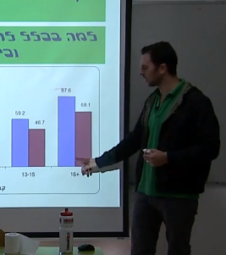
משימת צפייה: דרך העיניים של תלמיד: מה יכול להפתיע אותי?

Slide 10
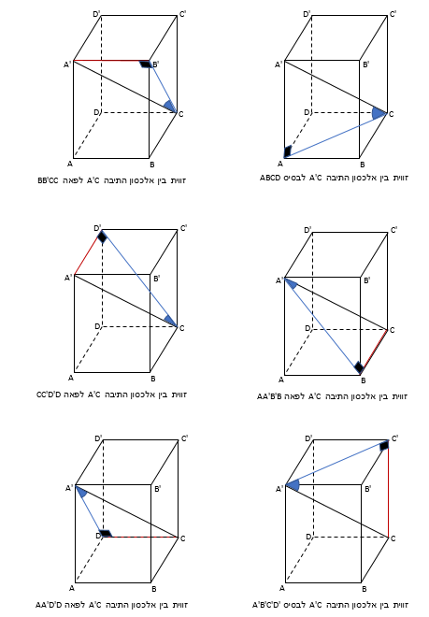
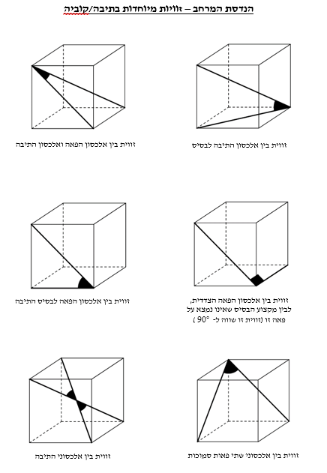
מהחוויה של דורית
הפתעה
ציפייה שיקרה x
קורה y
הרגש שמלווה את החוויה

